Slide 1
Métodos Científicos
Villaseñor Hernández, Diego Israel
NC:23400002
Rodriguez Perez Sergio Octavio
NC:22400662
Pineda Quintero Luis Angel
NC:22400642
Ibarra Topete Sergio Ivan
NC:21400707

Slide 2
Método
Representa la estrategia concreta e integral de trabajo para el análisis de un problema o cuestión, coherente con los objetivos de la investigación; requiere de un procedimiento riguroso, formulado de una manera lógica, que el investigador debe seguir en la adquisición del conocimiento.
Diferencias.
Conjunto de pasos y etapas que debe cumplir una investigación y este se aplica a varias ciencias.
Sólo debe haber un método.
Rasgos.
Coherente con los objetivos de la investigación.
Procedimiento riguroso.
Formulado de manera lógica.
Relación.
Orienta a la técnica.

Slide 3
Técnica
Es el conjunto de instrumentos, medios, acciones y protocolos que tienen como objetivo obtener un resultado determinado y efectivo, sea en el campo que sea de la acción racional.
Diferencias.
Conjunto de instrumentos en el cual se efectúa el método.
Pueden existir distintas técnicas dentro del método a utilizar.

Slide 4
Rasgos.
Son regladas y relativamente invariables: Esto en una cultura o grupo humano, en un ámbito geográfico o tiempo particular. Por ejemplo, las técnicas de encender fuego son todas similares en una sociedad civilizada; para encender un horno o un cigarrillo, pero distintas para una tribu amazónica, donde sus técnicas tienen otras reglas.
Son transmisibles: Alguien que no las conozca puede aprender por transmisión de información, por ejemplo, por imitación o por interacción personal con un experto en la técnica.
Son eficaces: Permiten obtener el resultado, aunque no necesariamente de la manera más eficiente posible.
El éxito de la técnica presupone el método céteris páribus: Esto es, para que la técnica funcione ciertas condiciones exteriores al sujeto deben aproximadamente iguales. Por ejemplo, no se puede encender fuego bajo la lluvia.
No son inmutables: Pueden ser modificadas o reemplazadas cuando se inventa o descubre otra mejor. Las técnicas evolucionan con el transcurso del tiempo.
Relación.
Ayuda a desarrollar el método.

Slide 5
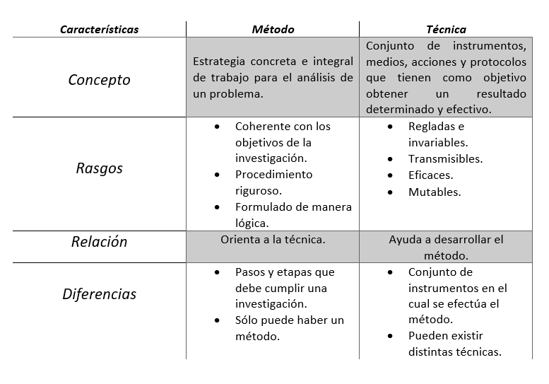

Slide 6
Tipos de Métodos
Método No científico
Método que consiste en realizar análisis descriptivos de las costumbres, creencias, prácticas sociales de tribus, pueblos y comunidades.
Método Lógico
se basan en el estudio histórico poniendo de manifiesto la lógica interna de desarrollo, de su teoría y halla el conocimiento más profundo de esta, de su esencia.
Método Científico
Es una forma de comprobar hipótesis que implica el diseño de técnicas de ensayo y verificación aceptadas por la comunidad científica como válidas.
Dato
El método científico a sido usado desde el siglo XVII

Slide 7
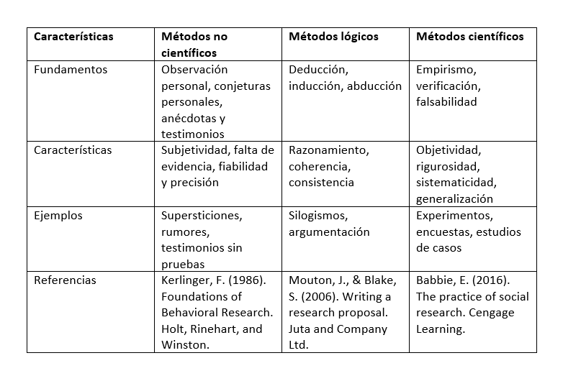

Slide 8
Referencias
Hidalgo, I. V. (2005). Tipos de estudio y métodos de investigación. Recuperado el Noviembre de, 20.
Carlos E. S. (18 de enero de 2014). Técnica. La enciclopedia de Ciencias y Tecnologías en Argentina Recuperado de https://cyt-ar.com.ar/cyt-ar/index.php/T%C3%A9cnica
Bermas, P. (2023). Métodos, técnicas e instrumentos de recolección de datos. Centro Virtual de Aprendizaje, Tecnológico de Monterrey. Recuperado de http://www.cca.org.mx/ps/profesores/cursos/apops/Obj02/web/media/pdf/Parasabermas.pdf
Ramos Chagoya Ena. (2018, julio 1). Métodos y técnicas de investigación. Recuperado de https://www.gestiopolis.com/metodos-y-tecnicas-de-investigacion/

Slide 9
Kerlinger, F. (1986). Foundations of Behavioral Research.
Holt, Rinehart, and Winston. Mouton, J., & Blake, S. (2006). Writing a research proposal.
Juta and Company Ltd. Babbie, E. (2016). The practice of social research. Cengage Learning.

